Slide 1
Projekt NS 2020
Bc. Matúš Vagunda

Slide 2
Dataset Vývoja cien avokád 1
Dataset obsahuje hodnoty z https://hassavocadoboard.com/
Hass je jediná organizácia, ktorá sa zaujíma o to, aby sa trh s avokádami zväčšil. Zbierajú všetky informácie o kvalite, nutričných hodnotách, pôvode avokád atď. Robia investície a podporujú dodávateľov, aby sa dostali nové odrody avokád na trh

Slide 3
Dataset Vývoja cien avokád 2
V datasete môžeme nájsť priemerné ceny avokád za každý týždeň v každom regióne USA
Taktiež množstvo predaných avokád celkovo, ale aj rozdelene na veľkosť balenia a typ (organické avokáda, konvenčné avokáda)
Mierne očistenie dát – prepis typu so string na int, úprava date formátu, zoradenie podľa typu

Slide 4
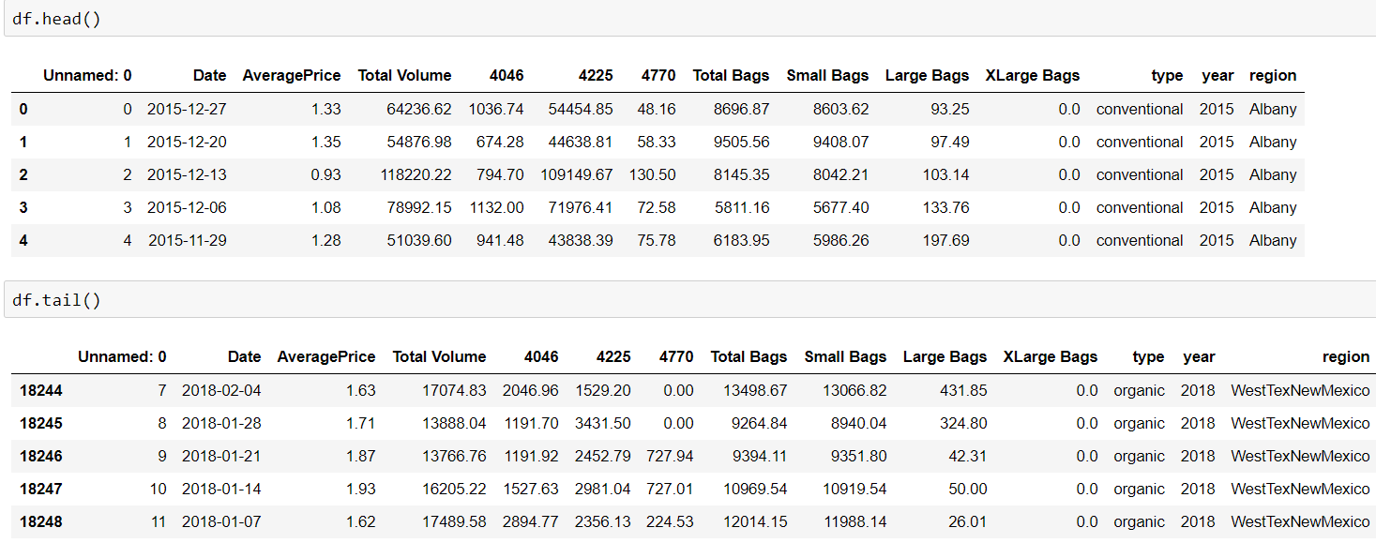

Slide 5
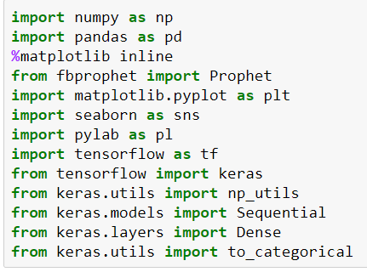
Importovanie knižníc

Slide 6
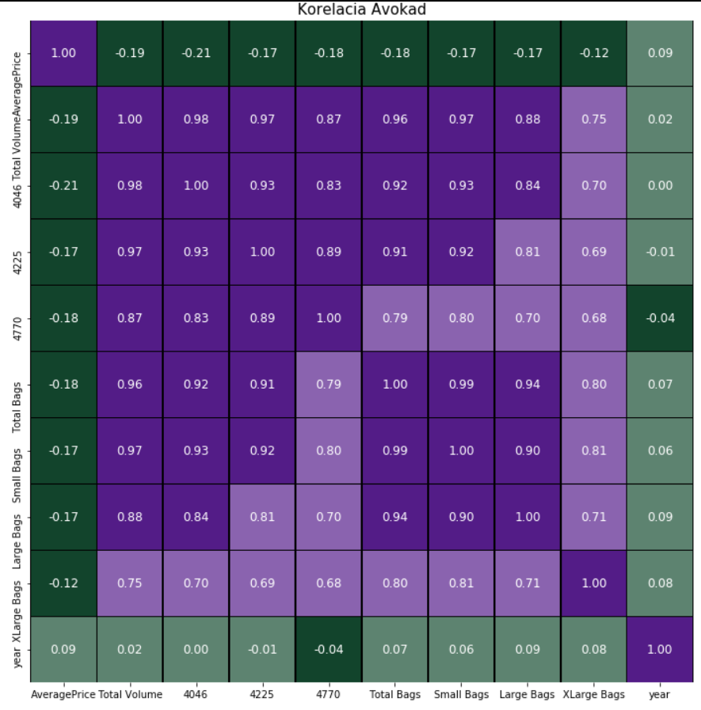
Graf korelácie dát

Slide 7
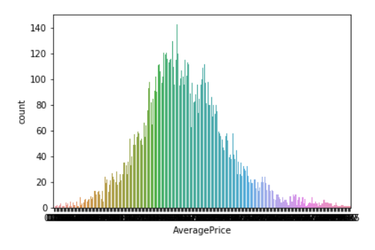
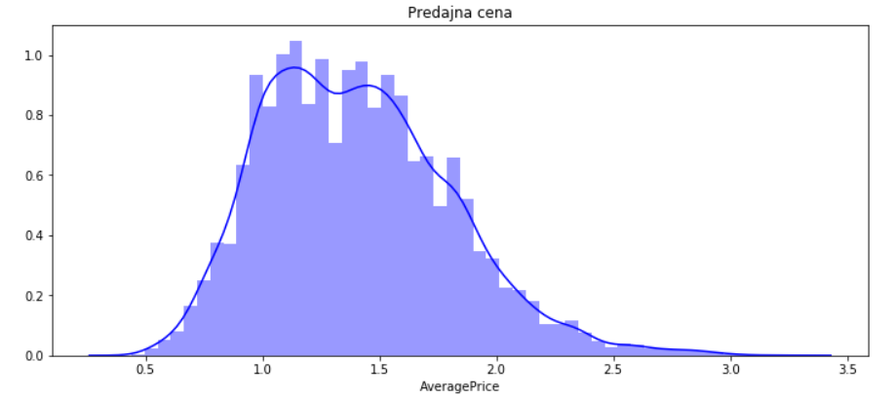
Zobrazenie priemernej ceny organických avokád

Slide 8
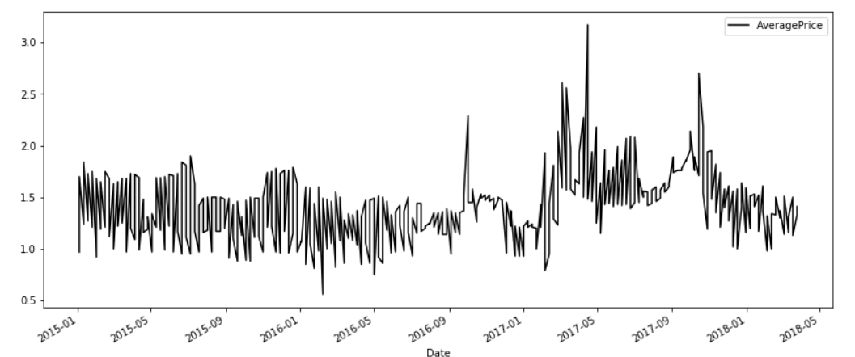
Vývoj ceny pre región Tampa

Slide 9
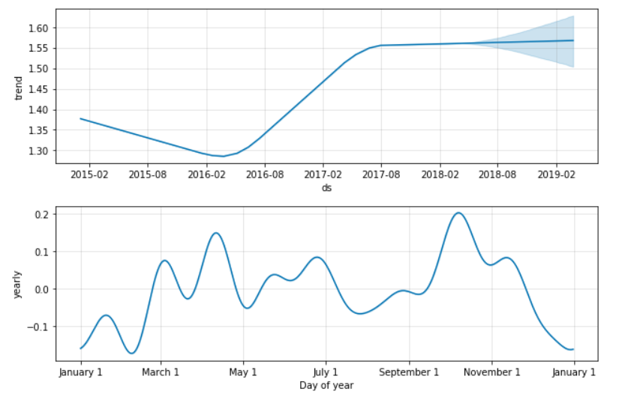
Predikcia vývoja ceny pre rok 2019 s využitím FBprophet

Slide 10

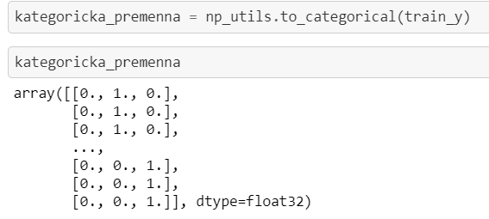
Zvolenie tréningových dát

Slide 11
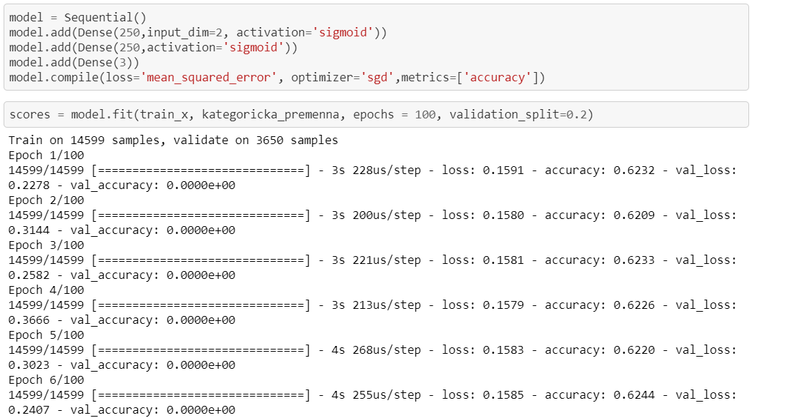

Vytvorenie modelu a proces testovania

Slide 12
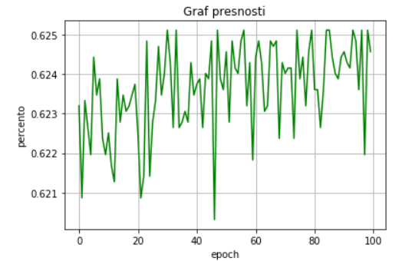
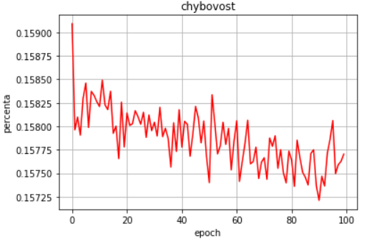
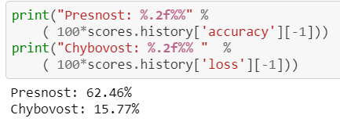
Vyhodnotenie trénovania

Slide 13
Zdroje
https://stackoverflow.com/questions/50808322/prophet-fbprophet-package-in-python
https://facebook.github.io/prophet/docs/quick_start.html
https://notebooks.azure.com/help/jupyter-notebooks/package-installation/python
https://keras.io/api/
https://pandas.pydata.org/pandas-docs/version/0.23.4/generated/pandas.DataFrame.plot.html
https://seaborn.pydata.org/tutorial/color_palettes.html
https://www.kaggle.com/neuromusic/avocado-prices
https://machinelearningmastery.com/tutorial-first-neural-network-python-keras/
https://stackoverflow.com/questions/35321812/move-column-in-pandas-dataframe/35322540
+keras co sme robili na hodine / prezentacia
+seaborn z uloh z hodiny Analyza edukacnych dat

